Slide 1



软件工程课程设计
“开饭了”管理系统
团队名称：天线宝宝突击队
计算机科学与工程学院 2018卓越工程师班 指导老师：代祖华

Slide 2
项目背景
需求分析
软件设计
软件测试
项目总结
目录

Slide 3
01
PART ONE
项目背景

Slide 4

项目背景
随着国家经济的不断蓬勃发展，国民生活水平和消费水平的提高带动了餐饮行业的发展。在快速发展的同时，大量的线上点餐系统也随之涌现，本系统所指向的最终目标是整体系统的设计，操作简单，界面友好、即时可见、系统的前端设计和后台管理开发可适用于普遍大众
随着线上点餐系统规模的不断扩大，导致部分人群由于对线上点餐系统操作的掌握程度较差，因而对他们的生活带来了极大的不便,制约了整个线上餐饮业的规模化发展和整体服务水平的提升。本系统通过对已有线上点餐系统的学习并进一步完善简化，以便于生活条件较差或年长的对已有线上点餐系统运用不熟练的用户提供便利。

Slide 5
02
PART TWO
需求分析

Slide 6
需求分析
餐饮业是一个服务性行业、从选餐、结算等整个过程应该能够体现以人为中心，提供快捷、方便的服务，给顾客感受一种顾客至上的享受，提高管理水平，简化各种复杂操作，在最合理最短时间内完成业务规范操作，这样才能令客舒适难忘，增加顾客回头率。
本系统设计的主要意义在于它能够切实有效地指导工作人员规范业务操作流程，更高效、快捷地实现业务的管理，保障顾客信息的安全，提高管理水平和工作效率，进而提高业务竞争能力。

Slide 7
03
PART THREE
项目设计

Slide 8
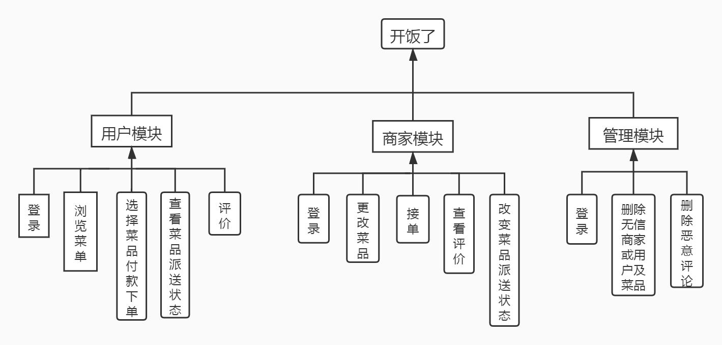
软件设计
技术：python语言+Flask框架+MySQL数据库
总体结构图：

Slide 9
软件设计
三个模块：
（1）商家模块
处理流程：商家权限-查看用户订单、更新菜单-确认用户订单
主要功能：登录、信息统计、菜单更新、订单统计
（2）用户模块
处理流程：浏览菜单-查看评价-选择菜单-下单-查看订单
主要功能：订单上传、订单查看、填写评论、查看评论、删除评论
（3）管理模块
处理流程：基本设置-管理权限-查看商家-查看用户
主要功能：确认供选菜单、查看商家和用户的操作日志、权限管理、模块设置

Slide 10
04
PART FOUR
软件测试

Slide 11
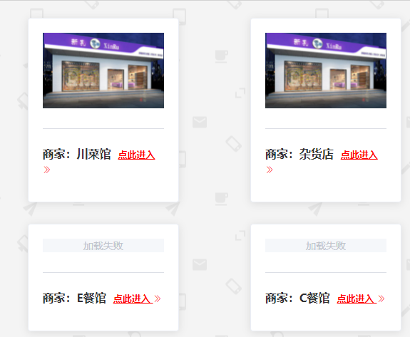
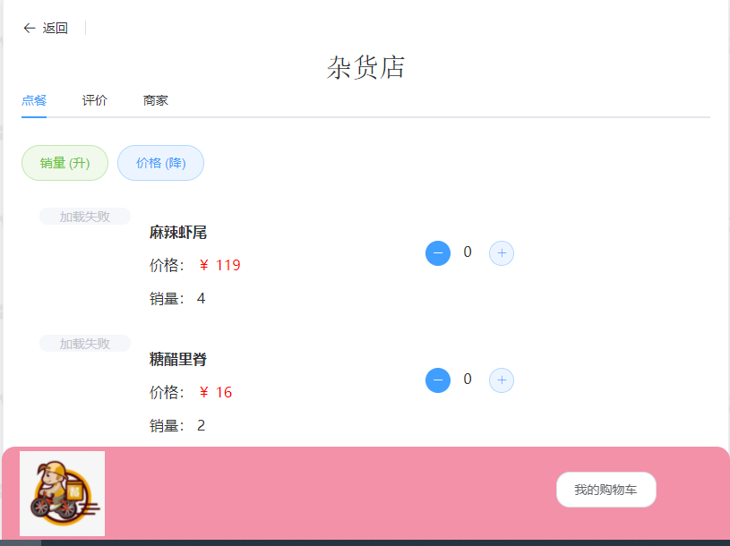
软件测试
浏览商家：
浏览菜品：

Slide 12
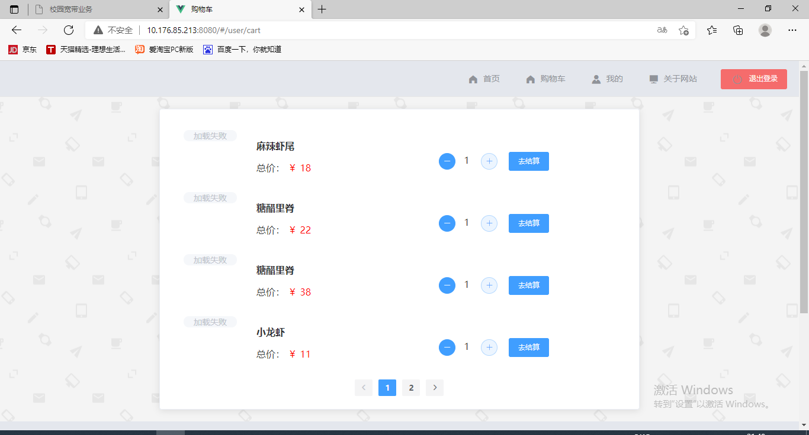
软件测试
购物车：

Slide 13
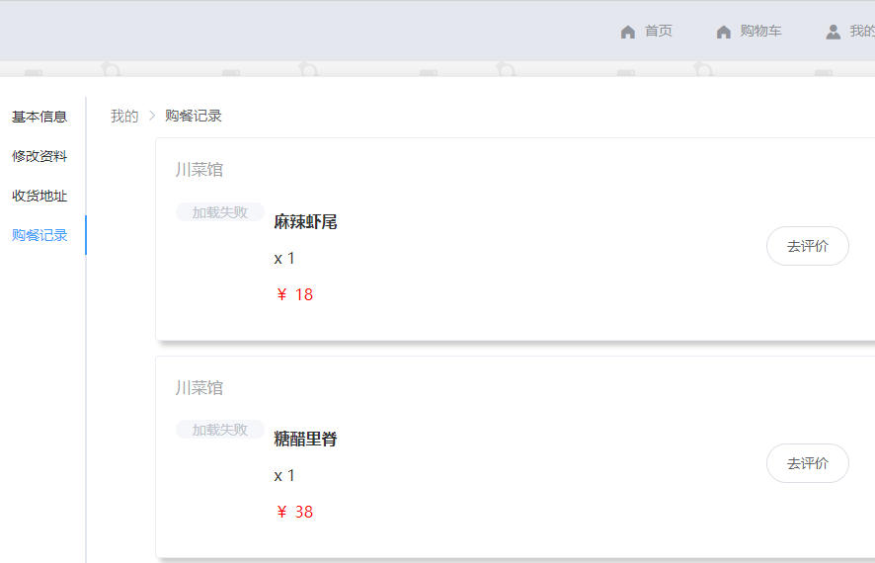
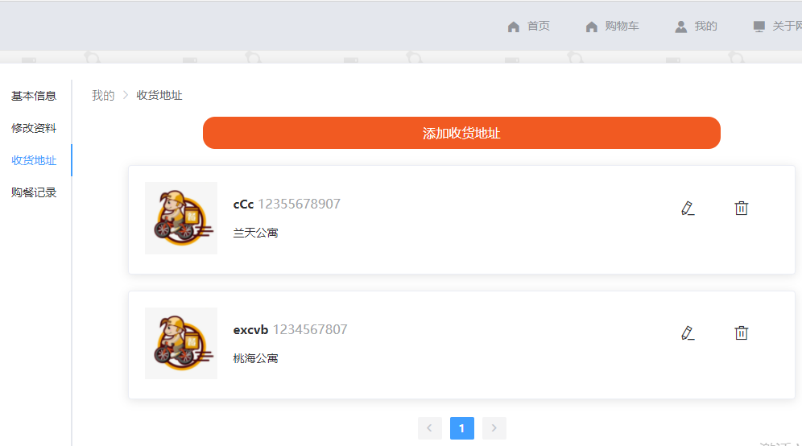
软件测试
购餐记录：
收货地址：

Slide 14
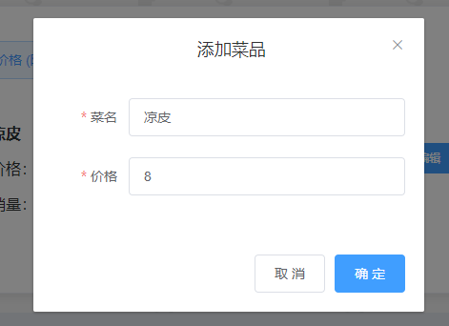
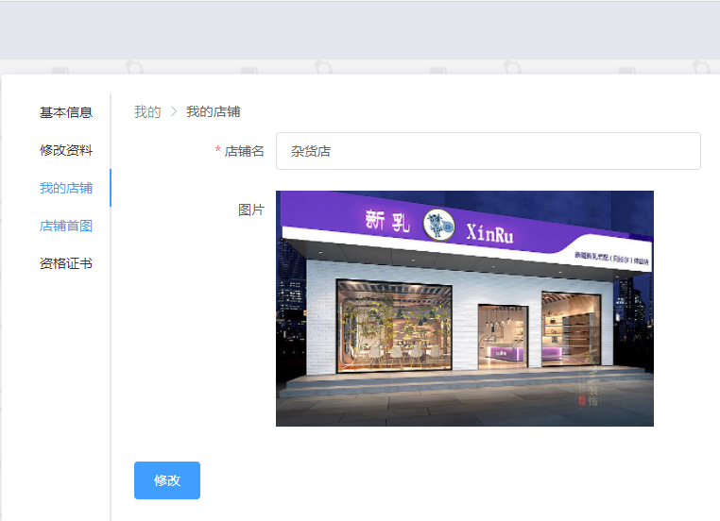
软件测试
添加菜品：
我的店铺：

Slide 15
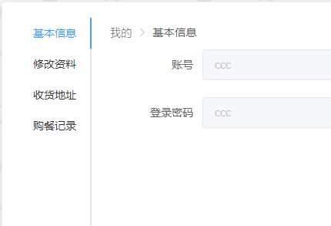
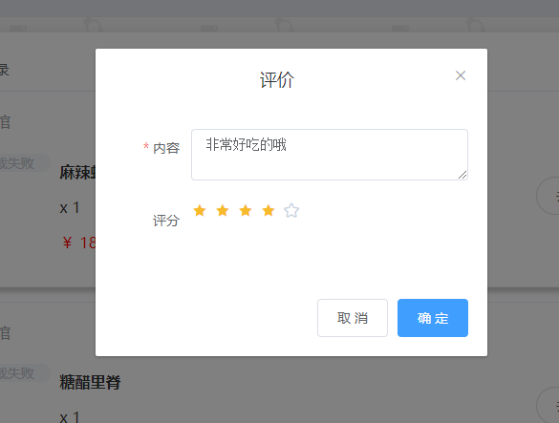
软件测试
个人资料：
评价：

Slide 16
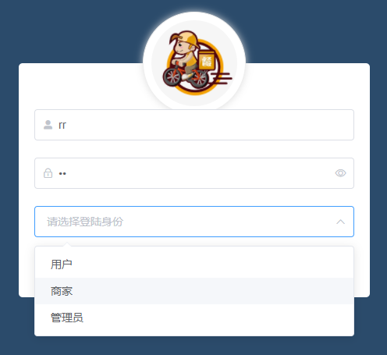
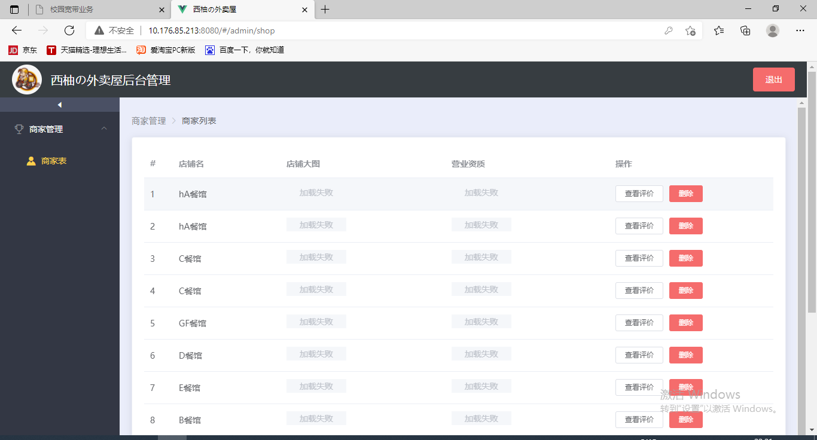
软件测试
后台登录：
后台管理：

Slide 17
05
PART FIVE
项目总结

Slide 18
项目总结
前期施工准备工作
我们团队随着哥哥施工项目的开工，组织各成员积极参与项目的各项任务。在项目的实施之前我们将可能遇到的问题通过线上、线下会议先进行成员之间意见的统一，达到每位成员都能民主发言。
推进项目科学管理机制
我们项目充分发挥项目管理核心作用，把各个成员有机的结合起来。首先，PM通过每一次的项目任务进行每位成员的项目分工，尽可能醉倒分工明确、公平让大家在愉快中工作学习。在项目实施过程中，为了整个项目按计划、有序进行，我们会时常进行线上线下会议让每位成员说出自己在完成任务时所遇到的问题团队各成员各抒己见大家在总结出更好的方案来解决问题。
存在的不足和改善措施
本次任务的实施过程中我们通过不懈的努力，最终完成了此次项目。可是，还有以下需要改善和正视的问题，我们反思总结如下：
（1）对项目总体计划把我欠周，对计划中可能出现的问题欠敏感性和前瞻性；
（2）进度控制需要提前谋划，此次项目的进度控制管理不是很好，主要体现在进度控制计划的制定存在很多不合理的地方，对于存在的问题处理不及时导致项目进度与计划有点不太吻合；项目前期规划设计研究不周，项目实施过程中变更太多。

Slide 19
THANKS
2018级卓越班 天线宝宝突击队

